Slide 1
ЗРАЗКИ РОЗВ’ЯЗУВАННЯ ЗАДАЧ НА ТЕМУ ТЕПЛОВІ ДВИГУНИ

Slide 2
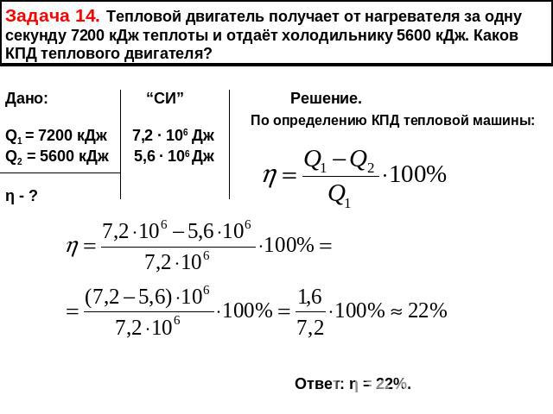
ТЕПЛОВИЙ ДВИГУН ОТРИМАЄ ВІД НАГРІВНИКА ЗА 1 СЕКУНДУ 7200 КДЖ ТЕПЛОТИ І ВІДДАЄ ХОЛОДИЛЬНИКУ 5600КДЖ. ЗНАЙТИ ККД ТЕПЛОВОГО ДВИГУНА?

Slide 3
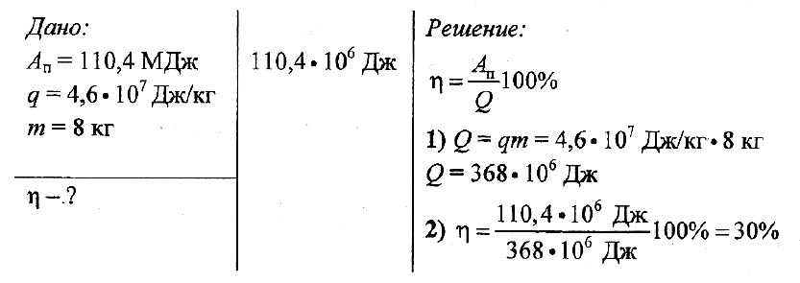
ВИЗНАЧИТИ ККД ДВИГУНА АВТОМОБІЛЯ,ЯКИЙ ДЛЯ ВИКОНАННЯ РОБОТИ 110,4 МДЖ ПОТРІБНО 8 КГ БЕНЗИНУ

Slide 4
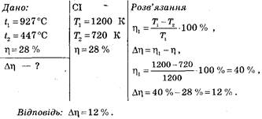
1. ККД двигуна внутрішнього згоряння становить 28 % при температурі згоряння 92 7 °С , температура відхідних газів 44 7 °С . На скільки ККД двигуна менший від ККД ідеальної машини?

Slide 5
Двигун внутрішнього згоряння потужністью 36 кВт за 1 год роботи витрачає 14 кг бензина. Визначити ККД двигуна.

